Slide 1
Бертольт Брехт. Життя Галілея
підготував Котенко Роман, 11-В

Slide 2
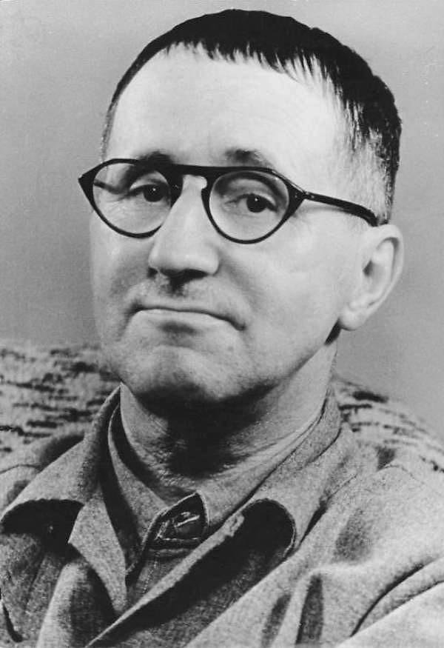
Бертольт Брехт
Народився 10 лютого 1898 року в німецькому місті Ауґсбурґ у заможній буржуазній родині.
Закінчив Мюнхенський університет, почав літературну діяльність 1918 року.
Створив власну концепцію «епічного», або «діалектичного» театру.
Помер 14 серпня 1956 року в Берліні у віці 58 років.

Slide 3
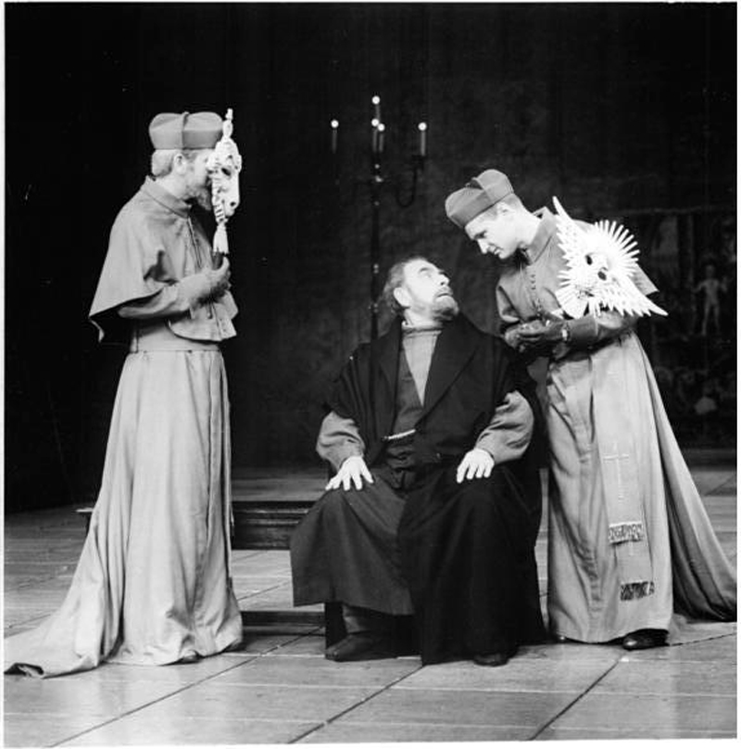
Життя Галілея
«Життя Галілея» (нем. Leben des Galilei) – п’єса німецького поета і драматурга Бертольта Брехта, один із найзначніших його творів.

Slide 4
Діючі особи
Галилео Галилей
Андреа Сарти
Госпожа Сарти, экономка Галилея, мать Андреа
Людовико Марсили, богатый молодой человек
Приули, куратор университета в Падуе
Сагредо, друг Галилея
Вирджиния, дочь Галилея
Федерцони, шлифовальщик линз, помощник Галилея
Козимо Медичи, великий герцог Флоренции
Патер Кристофер Клавиус, астроном
Маленький монах
Кардинал-инквизитор
Кардинал Барберини, он же — папа Урбан VIII
Кардинал Беллармин
Филиппо Муциус, ученый
Гаффоне, ректор университета в Пизе

Slide 5
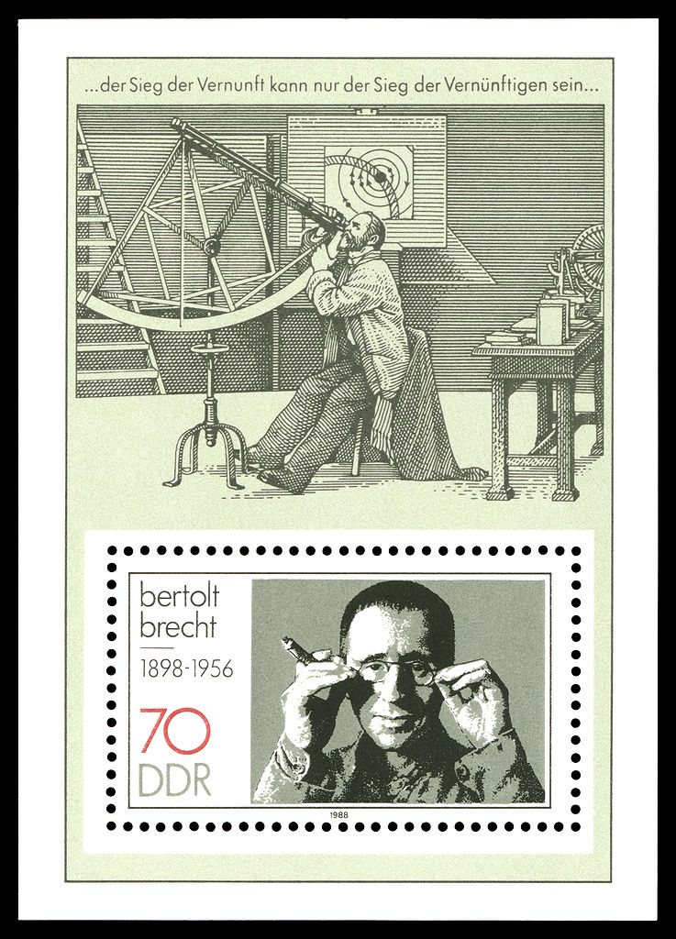
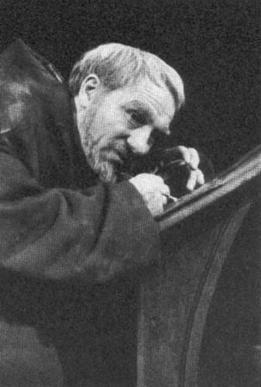

Slide 6
ДЯКУЮ ЗА УВАГУ!

